Slide 1
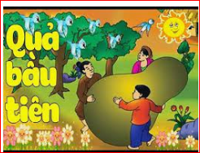

Slide 2
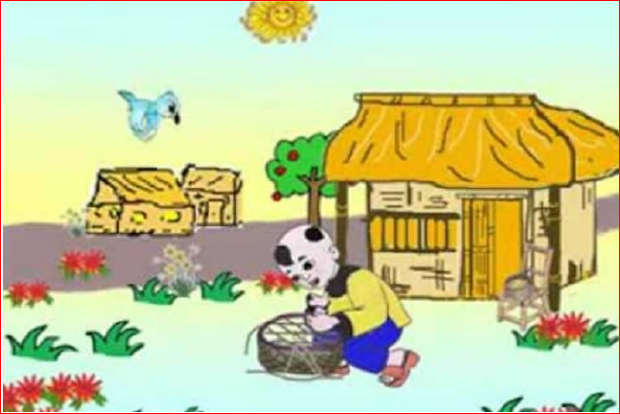
Ngày xửa, ngày xưa có một chú bé con nhà nghèo, nhưng vô cùng tốt bụng. Chú luôn luôn sẵn lòng giúp đỡ, chăm sóc mọi người, mọi vật xung quanh mình.
Vì thế cứ mỗi độ xuân về, chim chóc lại ríu rít kéo nhau tới làm tổ, hót vang quanh nhà chú bé.

Slide 3
Một hôm có một con Cáo ở đâu mà tới bắt chim Én ở đầu nhà chú bé. Con Én non nớt bị rơi xuống đất gãy cánh.
Chú bé vội lao ra cứu con chim. Chú ôm ấp vỗ về con Én nhỏ, làm cho nó một cái tổ khác và chăm cho con Én ăn.
Nhờ sự chăm sóc tận tình của chú bé, con Én đã khỏi đâu.
Mùa thu đến khi nhìn lên trời thấy từng đàn Én hối hả bay đi trành rét ở phương Nam, con Én nhỏ phân vân nửa muốn bay theo đàn, nửa lại lưu luyến không nỡ rời chú bé.

Slide 4
Hiểu được lòng Én, chú bé âu yếm bảo:
– Én cứ bay theo đàn đi kẻo mùa đông lạnh lắm. Đến mùa xuân ấm áp thì Én lại trở về với anh.
Nói xong chú bé tung con Én nhỏ lên trời. Con Én đang chấp chới bay lên nền trời xanh biếc của mùa thu.
Nó nhập vào một đàn Én lớn đang trên đường di cư về những xứ sở ấm áp ở phương Nam.
Con Én nhỏ mau chóng tìm được niềm vui giữa bạn bè, nhưng nó không thể nào quên chú bé.

Slide 5
Mùa xuân tươi đẹp đã tới. Con Én nhỏ tìm về ngôi nhà đơn sơ nhưng đầm ấm tình thương của chú bé.
Nó kêu lên thành tiếng mừng vui khi thấy chú bé đang ngồi đan sọt giữa sân.
Đôi cánh Én chao liệng sà xuống và Én thả trước mặt chú bé một hạt bầu.

Slide 6
Chú bé vùi hạt bầu xuống đất. Chẳng bao lâu hạt bầu đã nảy mầm thành cây.
Cây bầu lớn nhanh như thổi, ra hoa, kết quả. Nhưng lạ chưa, quả bầu to khổng lồ, cả nhà chú bé mới khiêng về được một quả, khi bổ ra… Ôi! Thật kì diệu! Trong quả bầu đầy vàng bạc, châu báu và thức ăn ngon!

Slide 7
Tên địa chủ trong vùng nghe được chuyện ấy.
Hắn cũng muốn được chim Én cho nhiều quả bầu tiên.
Hắn bèn tìm cách bắt một con chim Én con rồi bẻ gãy cánh. Sau đó hắn giả vờ thương xót con Én rồi đem về nuôi.
Đến mùa thu, khi nhìn lên trời thấy đàn Én đầu tiên xuất hiện, hắn vội vàng ném con Én lên trời và bảo:
– Bay đi Én con! Mau đi kiếm hạt bầu tiên về đây cho ta!

Slide 8
Con Én khốn khổ bay đi. Mùa xuân năm sau nó cũng trở về và đem theo một hạt bầu.
Tên địa chủ hí hửng đem gieo và ngày đêm canh giữ.
Khi quả bầu đã già, hắn bảo mọi người khiêng về rồi đuổi tất cả ra.
Hắn đóng cửa lại rồi một mình hắn bổ quả bầu tiên.
Quả bầu vừa được bổ ra, vàng bạc chẳng có, chỉ có rắn rết.
Rắn rết từ trong quả bầu xông ra cắn chết tên địa chủ tham lam độc ác.

